Slide 1


4 PAMOKA
Muzika globos įstaigose
  4 pamoka - Muzikos naudojimas

Slide 2


ĮVERTINTI ANKSTESNĘ PAMOKĄ:
Garso aplinka

Slide 3
REFLEKSIJA 1 ATVEJO ANALIZĖ PONIA JANSONIENĖ
Ponia Jansonienė sėdi prie bendro valgomojo stalo. Ji yra labai nerami ir nenori valgyti. Poniai Jansen prieš 5 metus buvo diagnozuota Alzheimerio liga, o slaugos namuose ji gyvena jau 1 metus, nes nebegali savarankiškai gyventi.
Ponia Jansonienė visada gyveno kaime tarp dviejų ūkių ir turėjo savo namą. Čia ji pragyveno paskutinius 10 metų viena po savo vyro mirties. Ji niekada nebuvo ūkininkė, bet visada labai mėgo klausytis paukščių ir karvių garsų. Ji girdi, kaip už jos esančiame staliuke kalbasi slaugytojos, kurios turi pertrauką. Virtuvėje plaunami indai tų žmonių, kurie jau baigė valgyti.
PYPT, PYPT, PYPT… „Kas čia per garsas?!“ Ji vėl mato praeinančią slaugytoją. DUND! „O aš jau nieko nebežinau.“
„Ponia, jums reikia šiek tiek pavalgyti, ar galiu jums padėti?“ „NE, aš nenoriu nieko…“ ir ji numeta lėkštę nuo stalo. Ponia Jansen visa padengta makaronais. „Nepavyksta, AŠ TO NENORIU!“ – sako ponia Jansonienė.
Kaip manote, kodėl ponia Jansen nenori valgyti?
Ką jūs darytumėte šioje situacijoje?

Slide 4

ATSPINDYS
2 UŽDAVINYS Muzikinė veikla
Ar kada nors matėte muzikinę veiklą savo darbe (sveikatos priežiūros srityje), praktikos metu arba lankydami senelius globos namuose?
  Kokia tai buvo muzikinė veikla? (Apibūdinkite situaciją)
  Ar tai buvo grupinė, ar individuali veikla?
  Kaip priežiūros paslaugų gavėjai reagavo į šią veiklą?
  Ką manote apie šią veiklą?
  Kokią muzikinę veiklą norėtumėte atlikti su globos gavėjais?

Slide 5
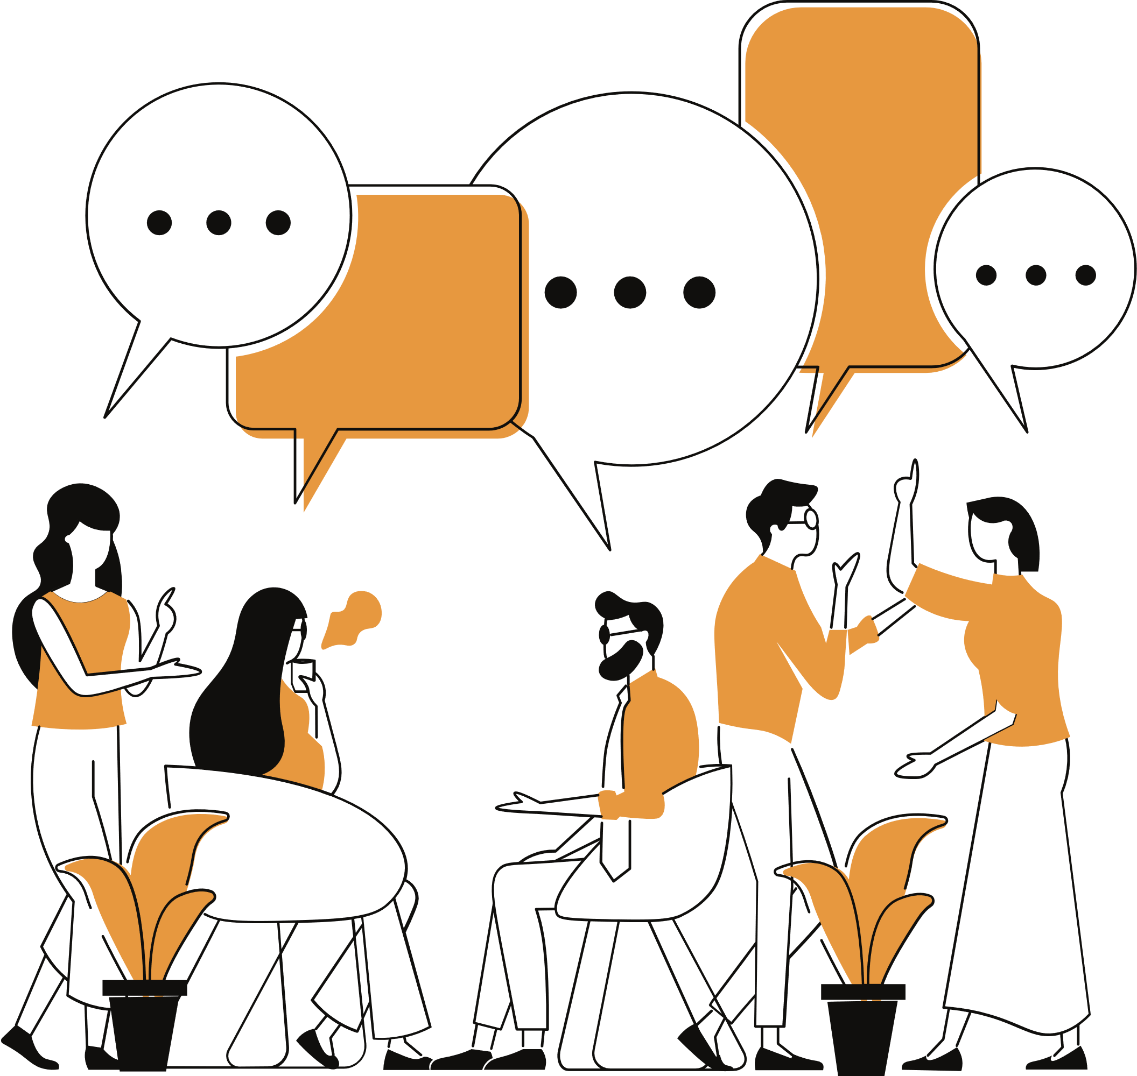
KLAUSIMAS:
Norėčiau ir (arba) drįstu muziką taikyti sveikatos priežiūros srityje.

Slide 6
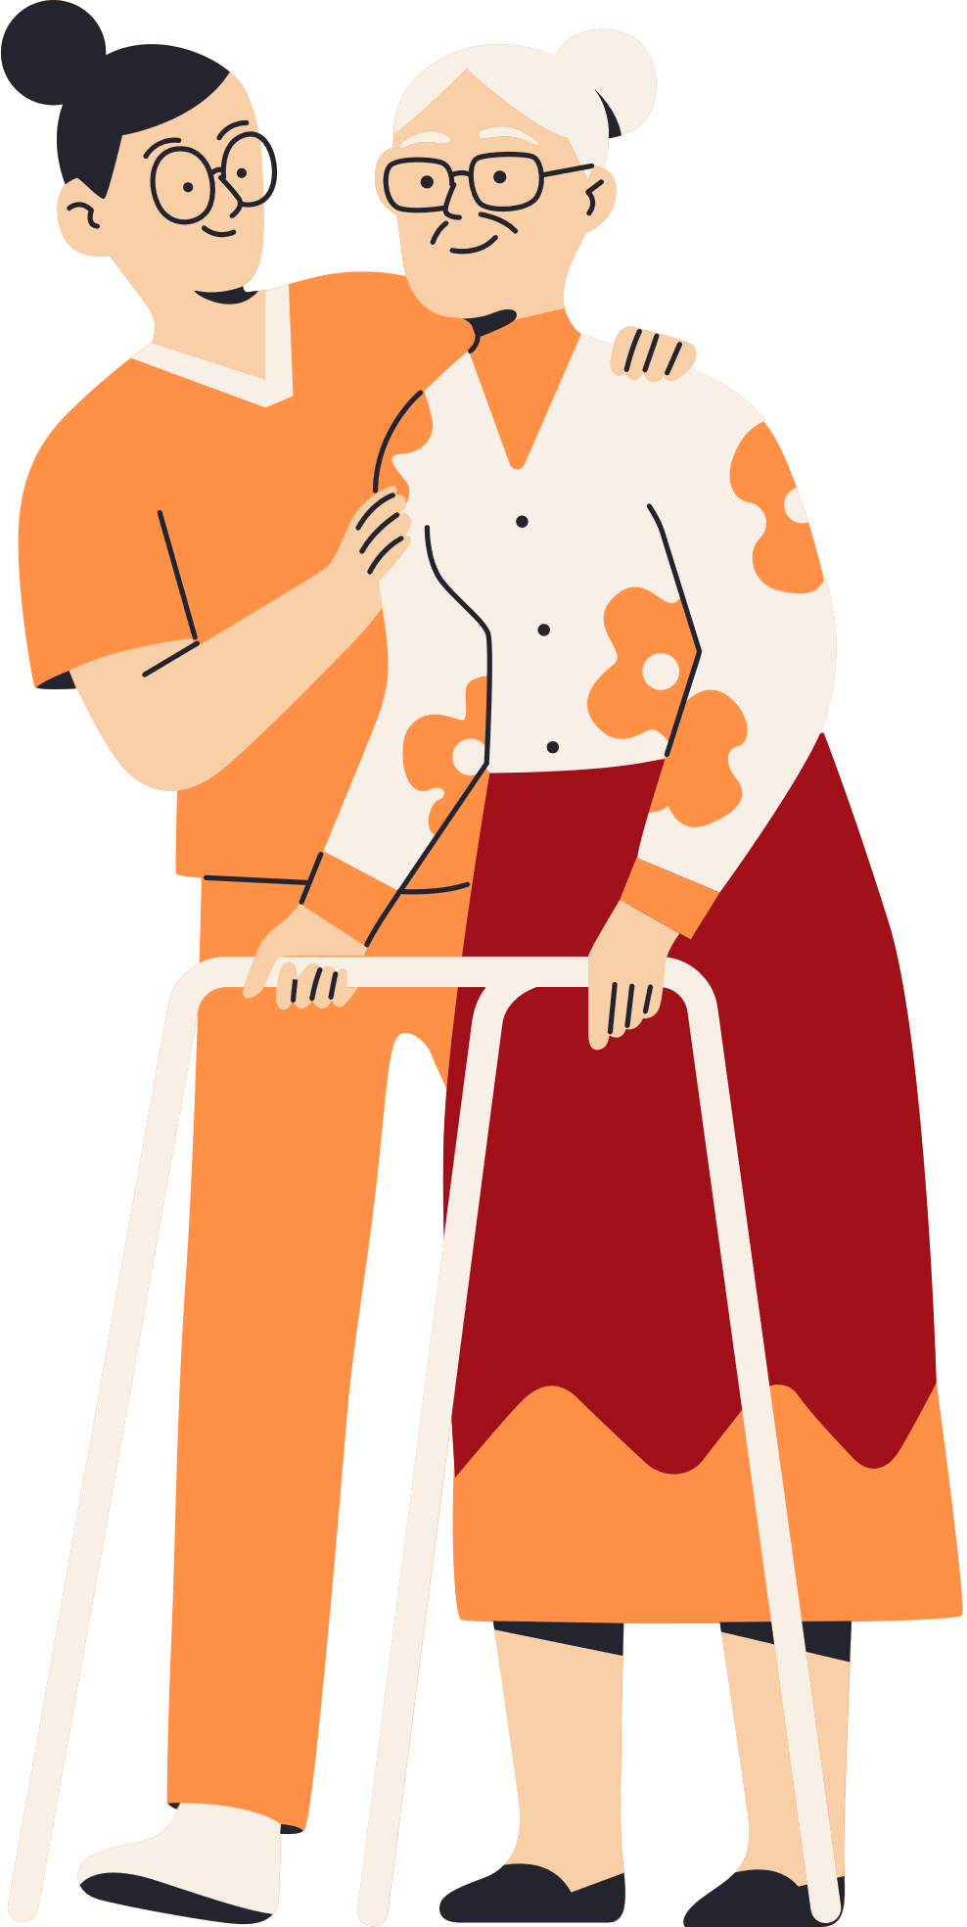

KLAUSIMAS:
Kai kalbame apie elgsenos problemas sveikatos priežiūros srityje, apie ką jūs galvojate?

Slide 7
ATVEJIS „JURGIS YRA AGRESYVUS''
Jurgis gyvena mažo masto gyvenamajame būste žmonėms su įgytais smegenų pažeidimais. Jurgis yra 23 metų ir pateko į rimtą automobilio avariją, kai jam buvo 15 metų. Dėl to jo smegenys buvo pažeistos, todėl jis nebegali gerai bendrauti su išoriniu pasauliu. Kalbėti jis nebegali, bet savo emocijas rodo gerai.
Paprastai Jurgis daug šypsosi, tačiau pastarosiomis savaitėmis jis vis dažniau pyksta ir kartais net tampa agresyvus, kai būna bendroje svetainėje, kurioje kasdien vidutiniškai 2 valandas groja kantri muzika. Henkas (grupės narys) mėgsta kantri muziką ir reguliariai bando dainuoti kartu.
  Kas galėtų būti Jorio elgesio problemų priežastis?
  Kokius tyrimus galėtumėte atlikti, kad patvirtintumėte šias galimas priežastis
  Kokius veiksmus galėtumėte imtis, kad atitiktumėte kelių grupės globėjų poreikius?

Slide 8


ENERGIZER: MUZIKA IR ATPAŽINIMAS
  Įsitikinkite, kad „YouTube“ vaizdo įrašas yra matomas ekrane, arba ne, jei norite apsunkinti užduotį.
  Muzika ir atlikėjai
  Leiskite mokiniams sekti savo rezultatus.
Spustelėkite čia, kad gautumėte nuorodą į vaizdo įrašą.

Slide 9
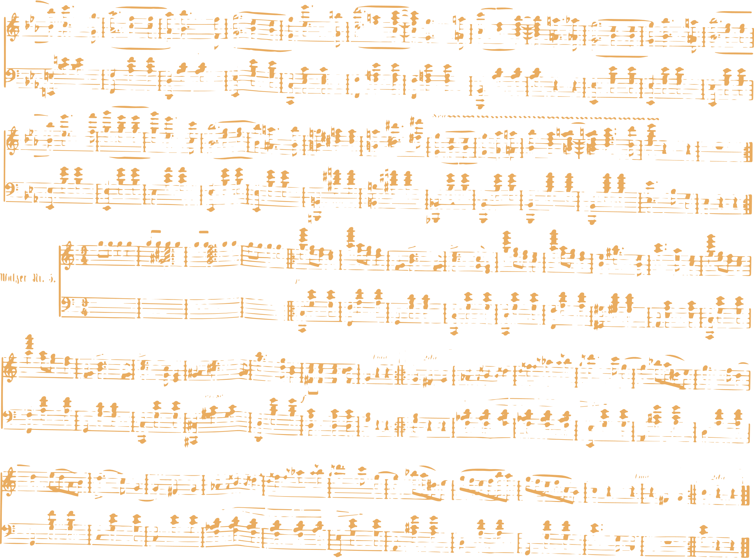


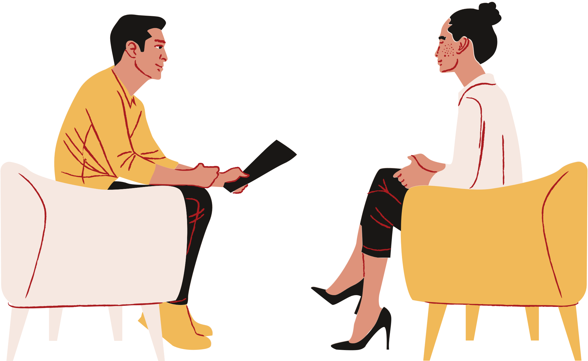


UŽDUOTYS:
Šią pamoką atlikite 1, 2 ir 3 užduotis iš 4 pamokos.
EVALUATIE:

